Slide 1
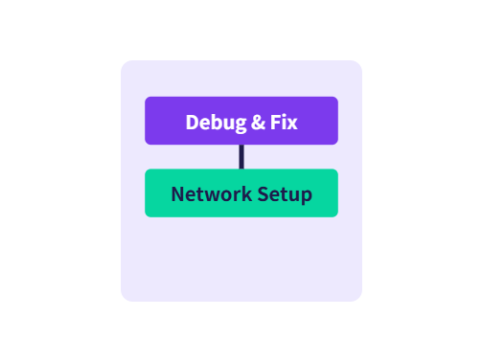
第5回講義：総合演習とデバッグ
5回の集大成。企業が使う本番システムと同じ構成を、ゼロから自分で作る。
🚀
■ 前半：総合演習（環境構築）
■ 中盤：トラブル対応とデバッグ
■ 発展課題：ネットワーク詳細設定
■ 評価：docker-compose.ymlの品質

Slide 2
前回の振り返り（第4回）＆今日のゴール
5回分の集大成。自力で環境を作れるエンジニアになろう。
🔁
以下を確認しよう：
✅ 名前付きボリュームで DB データを永続化
docker compose down → up しても消えない
✅ バインドマウントで開発効率UP
ホストのファイル変更がコンテナに即反映
✅ environment / env_file で設定管理
パスワードを docker-compose.yml に直書きしない
✅ .gitignore に .env を追加
機密情報をGitに上げない
【今日のゴール】
これまでの5回分の知識を総動員して
ゼロから開発環境を構築できるようになる！
また、意図的に仕込まれたエラーを自力で
ログを読んで解決する力を身につける。
Notes:
最終回の振り返りです。自力で環境構築できるという自信を持たせることが重要です。

Slide 3
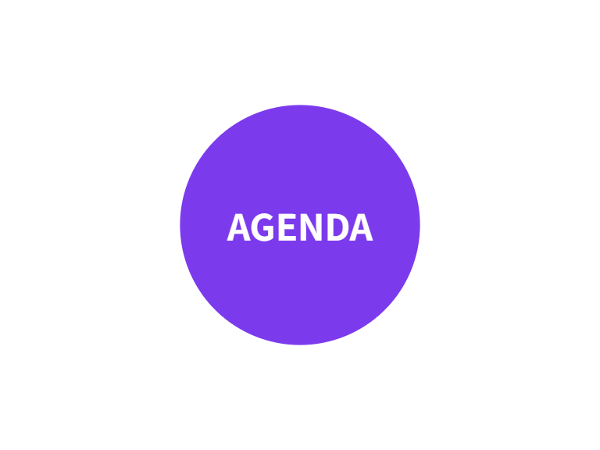
本日のアジェンダ
講義部分は最小限にし、学生が自力で構築・デバッグする時間を最大化します。
📋
・前半：総合演習（ゼロからの環境構築）
・中盤：トラブル対応とデバッグ演習
・発展課題：コンテナ間通信のネットワーク詳細設定
・評価基準：提出物の品質チェック

Slide 4
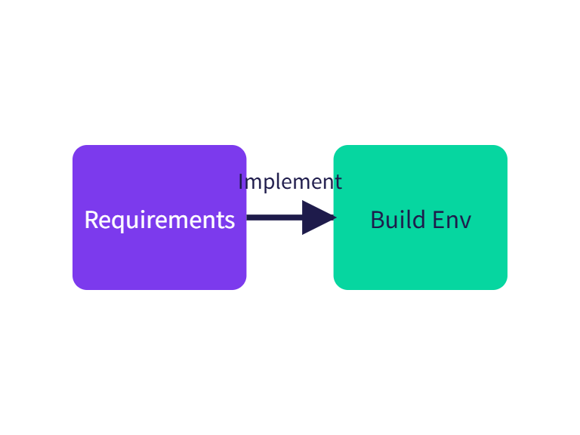
総合演習の概要
要件を満たす「本番仕様のシステム」を自力で構築する
【今日作るシステムの仕様】
アプリサーバー（Node.js）
自作のExpressアプリ
DBと通信してデータを返す
DBサーバー（PostgreSQL）
データを永続化（ボリューム設定）
パスワードは.envで管理
ネットワーク
サービス名でアプリ↔DB通信
外部からはアプリのポートのみ公開
【これはただの演習ではない】
この構成は、実際の企業のシステムでも
日常的に使われているものと同じです。
今日作れれば、あなたは本物のエンジニアだ。
💻

Slide 5
今日はペアワークで進めます
2人で協力して環境を構築しよう。教え合うことが最大の学習。
🤝
【ペアの決め方】
隣の席の人とペアを組んでください。
（3人グループでも可）
【役割分担】
ドライバー（手を動かす人）：コマンドを入力
ナビゲーター（考える人） ：手順を確認・指示
※15分ごとに役割を交代
【ペアワークのルール】
① 困ったらまずペアで考える（1分）
② それでも分からなければ隣のペアに聞く
③ それでも分からなければ講師に質問
「エラー内容」と「試したこと」を添えて！
【ペアワークのメリット】
・声に出して説明することで理解が深まる
・エラーを2人で見ると気づけることが多い
・隣の人は未来のチームメイト
さあ、ペアを決めたら演習スタートです！
Notes:
ペアワークは孤立を防ぎ、会話による理解促進に効果的です。15分ごとのロール交代を推奨します。

Slide 6
トラブル対応とデバッグ
意図的に発生させたエラーを解決する
・演習環境には以下のエラーが仕込まれています
1. DB接続失敗（認証エラーやホスト名ミス）
2. ポート競合（ホスト側のポート使用中）
3. 環境変数ミス（タイポや未定義）
・ログを確認し、原因を特定して修正してください
[Error Example]
Error: listen EADDRINUSE: address already in use :::8080
FATAL: password authentication failed for user "root"

Slide 7
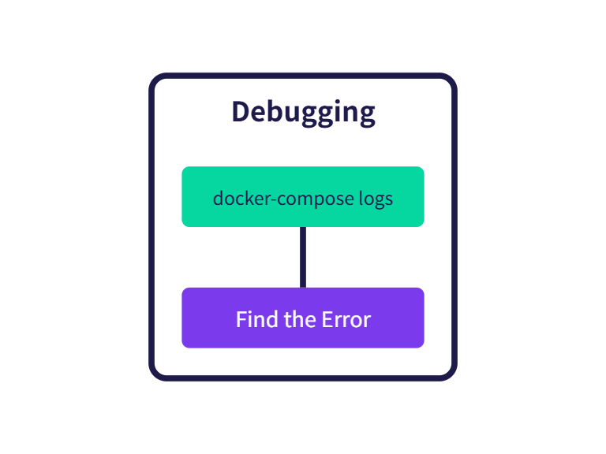
デバッグの基本コマンド
エラー解決のためのアプローチ
🔍
・`docker compose logs` : コンテナのログを確認
・`docker compose ps` : コンテナの起動状態を確認
・`docker exec -it <container> bash` : コンテナ内部に侵入
・エラーメッセージを読み解くことが解決への第一歩

Slide 8
発展課題：ネットワーク詳細設定
コンテナ間通信の制御（ブリッジネットワーク）
・デフォルトのネットワークから独自のブリッジネットワークへ移行
・`networks` ディレクティブを使用して明示的に定義
・フロントエンド用とバックエンド用のネットワークを分離
・セキュリティと通信の分離を意識した構成

Slide 9
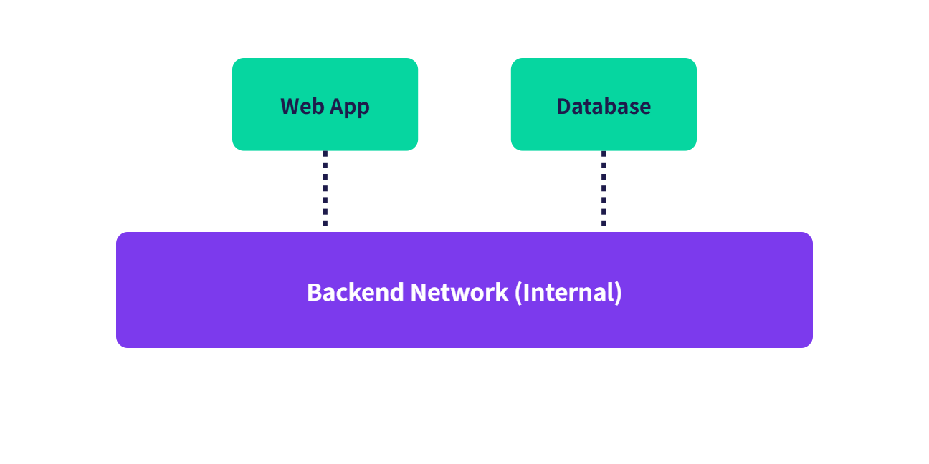
ネットワーク構成の概念図
ブリッジネットワークによる通信の分離

Slide 10
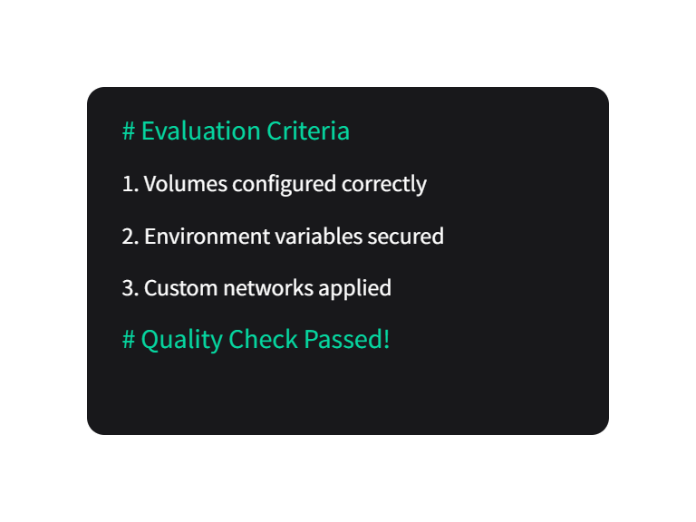
評価基準
企業の採用担当が見ている視点でチェックする
【必須要件（ここができないと採用されない）】
✅ docker compose up -d で一発起動できる
✅ コンテナ削除後もDBデータが残る（ボリューム設定）
✅ パスワードが.envに分離されている
【加点項目（できると差がつく）】
⭐ コンテナのネットワークが明示的に定義されている
⭐ コードにコメントがあり、他の人が読める
⭐ .gitignoreに.envが含まれている
⭐ サービスにhealthcheckが設定されている
【これはポートフォリオになる】
GitHubにこのdocker-compose.ymlを上げれば
「自分はコンテナ技術を使える」という証明になる。
✅

Slide 11
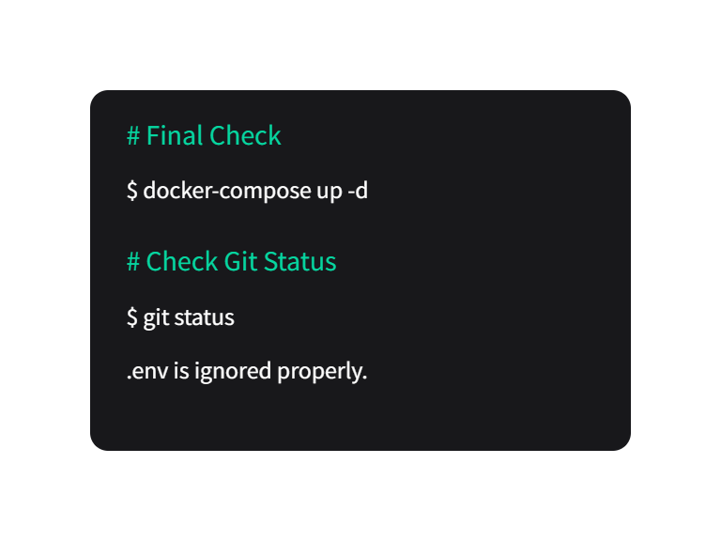
最終チェックポイント
提出前に以下の項目を確認してください
🏁
・`docker compose up -d` で正常に起動するか
・コンテナ再起動後もデータが保持されているか
・不要なポートがホストに公開されていないか
・`.env` ファイルが `.gitignore` に含まれているか

Slide 12
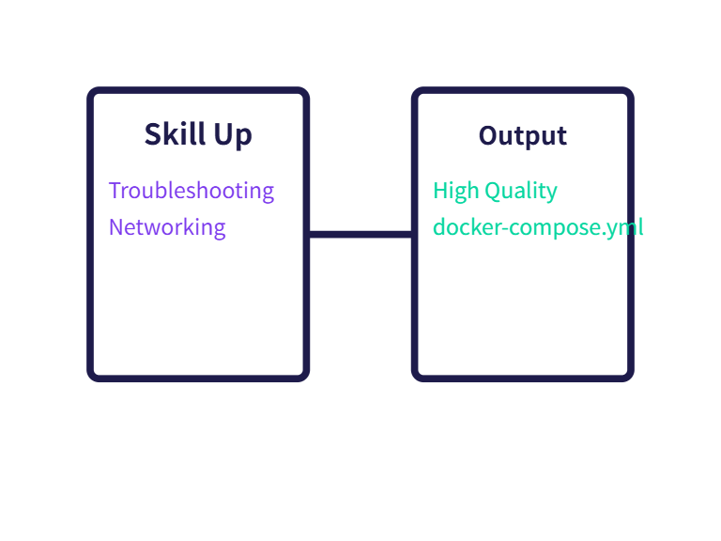
本日のまとめ
君は今日、本物のシステムエンジニアとしての第一歩を踏み出した。
【全5回で達成したこと】
✅ コンテナでサーバーを動かす（第1回）
✅ 自分のアプリをコンテナ化する（第2回）
✅ 複数サーバーを1コマンドで管理する（第3回）
✅ データが消えない本番仕様にする（第4回）
✅ ゼロから自分で全部作れる（第5回）
【これはサーバーレスの時代への扉】
君が作ったdocker-compose.ymlは
AWS ECS / Google Cloud Run / Fly.io などに
ほぼそのままデプロイできる。
「サーバーを1週間で設定する時代」は終わった。
コンテナで定義して、クラウドに乗せる時代がきている。
5回前の君に比べて、君は確実に変わった。
🌟

Slide 13
次のステップ：コンテナをクラウドへ
君が今日作ったシステムは、そのままクラウドに乗せられる。
🚀
【今後学ぶと力になること】
① AWSでコンテナを動かす（ECS / Fargate）
今作ったdocker-compose.ymlを
AWSに乗せてインターネット公開
② Google Cloud Run
コンテナイメージをURLで公開できる
サーバー管理が不要（サーバーレス）
③ Kubernetes（k8s）
大規模システムでコンテナを管理する
Docker Composeの「企業版」
④ CI/CD パイプライン
GitにPushしたら自動でコンテナビルド
→ 自動テスト → 自動デプロイ
⑤ Docker Hub / ECR（プライベートレジストリ）
自作イメージをチームで共有する方法
【共通点】すべてのベースはDockerのコンテナ技術。
今日学んだことが、すべての土台になっている。

Slide 14
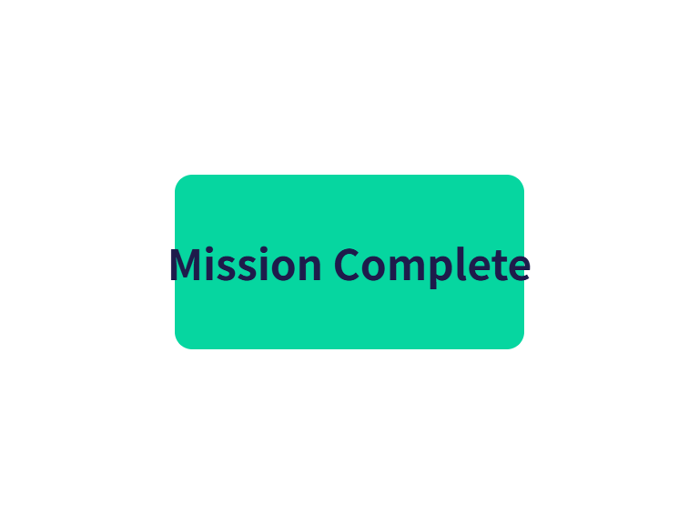
質疑応答と課題提出
5回間お疲れ様でした。これからのエンジニア人生に活かしてください。
【提出物】
① docker-compose.yml
② .env.example（実際の値はダミーでOK）
③ デバッグレポート（何のエラーをどう解決したか）
【GitHubに上げてみよう（任意）】
→ ポートフォリオの一部になる
→ README.mdに「docker compose up -d で起動」と書けばOK
【最後に一言】
プログラマーにとって「動く環境を素早く作れる」ことは
コードを書く力と同じくらい重要なスキルです。
サーバーエンジニア / バックエンドエンジニア / DevOps を
目指す人にとって、今日の内容は確実に武器になります。
お疲れ様でした。引き続き頑張ってください！
🎓

